Slide 1
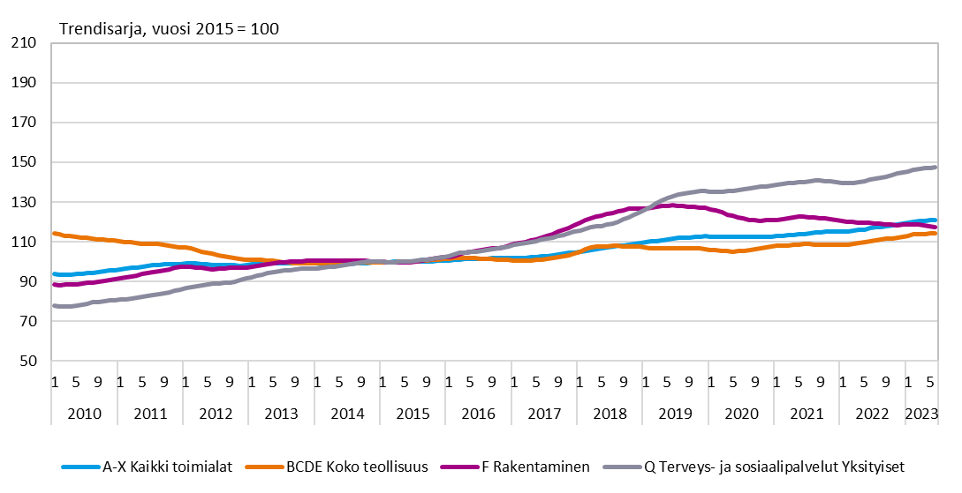
Henkilöstömäärän kehitys toimialoittain Oulun seudulla 1/2010–6/2023 Trendisarja, vuosi 2015 = 100
Vuoden 2023 aluerajat
Lähde: Tilastokeskus

Slide 2
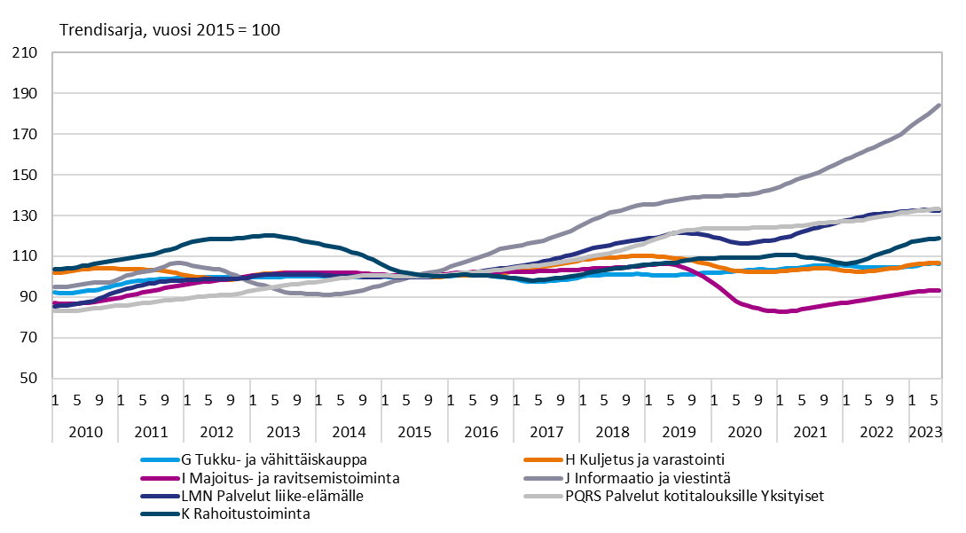
Henkilöstömäärän kehitys toimialoittain Oulun seudulla 1/2010–6/2023 Trendisarja, vuosi 2015 = 100
Vuoden 2023 aluerajat
Lähde: Tilastokeskus

